Slide 1

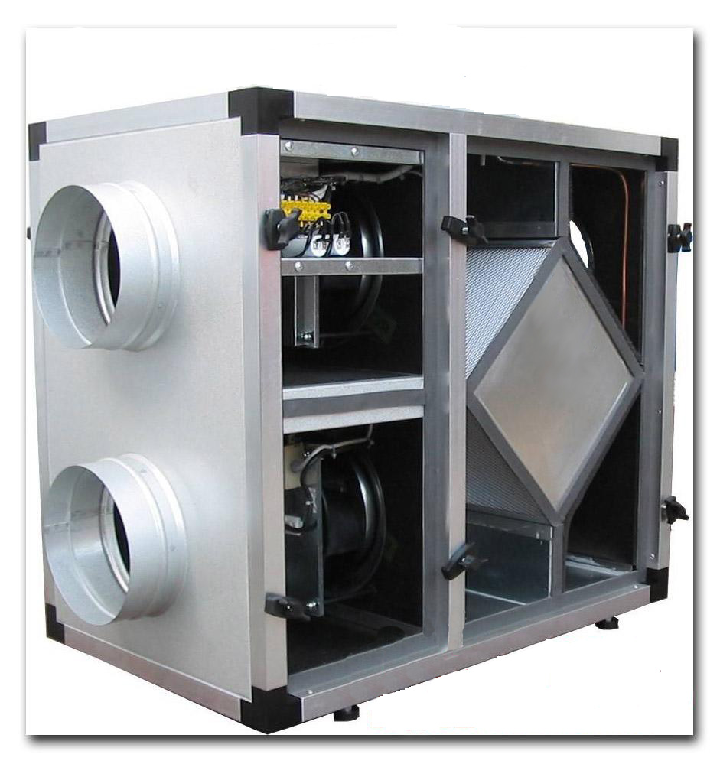


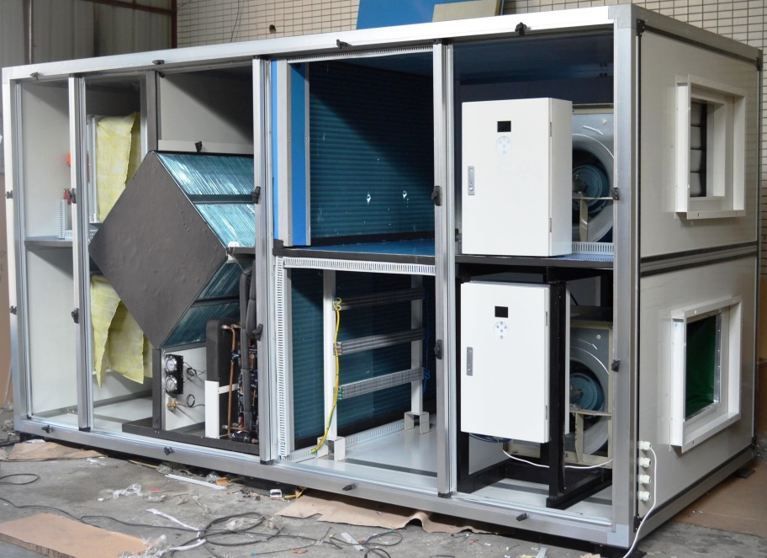
ВЕНТИЛЯЦИОННЫЙ РЫНОК: БИЗНЕС И ТЕХНОЛОГИИ В СОВРЕМЕННЫХ УСЛОВИЯХ
Международный вентиляционный конгресс AirVent
Рекуперация тепла в системах вентиляции. Преимущества активного термодинамического рекуператора
Докладчик: ДИТИН
Николай Николаевич, директор компании Тепло-Heat

Slide 2
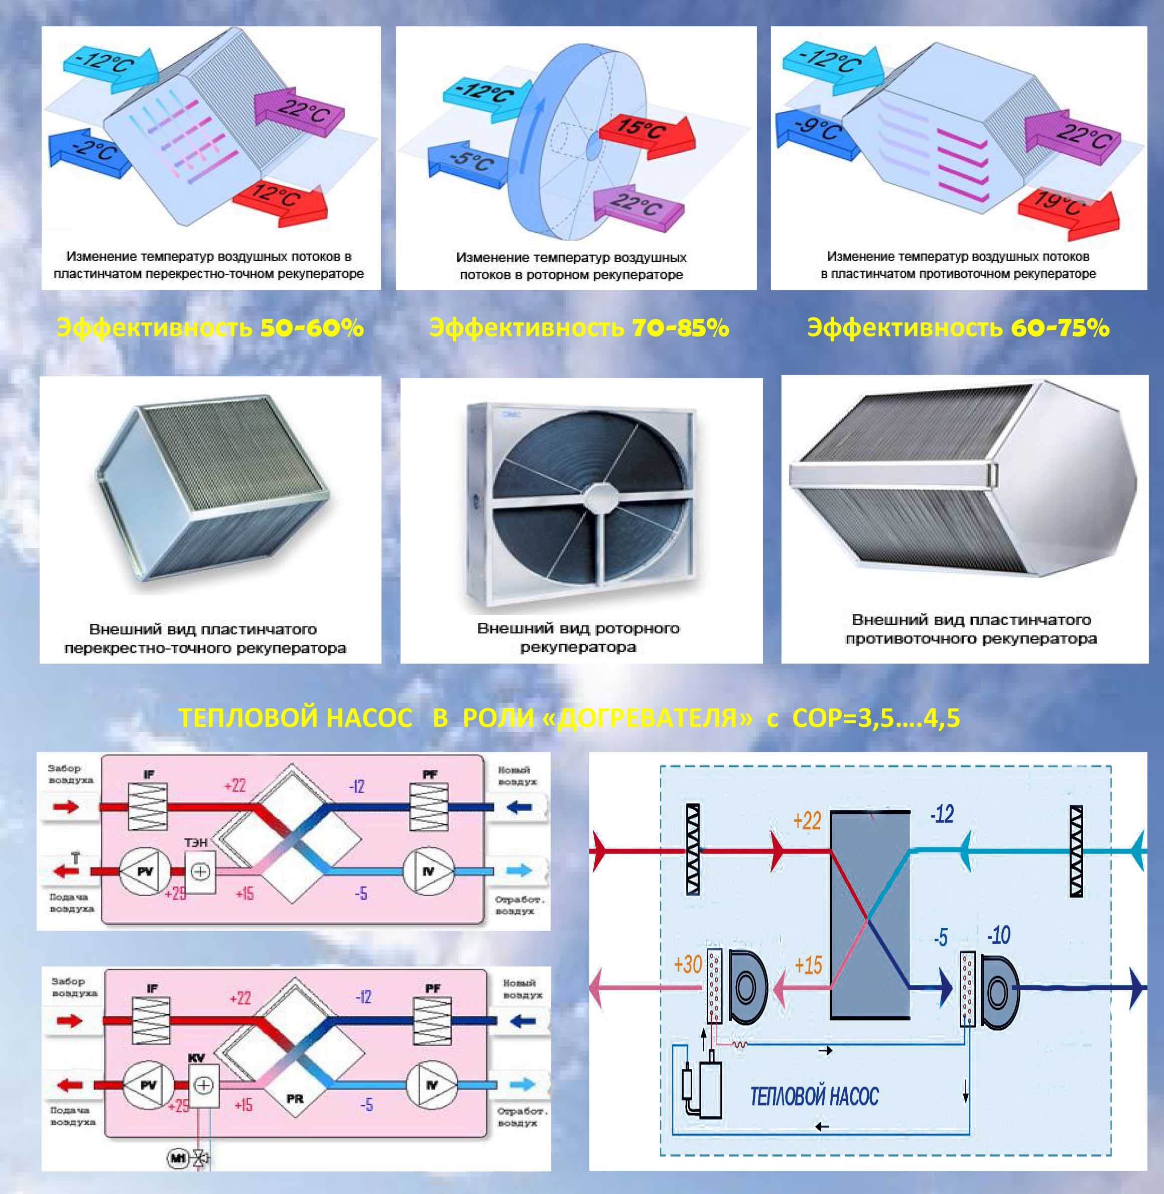

Slide 3
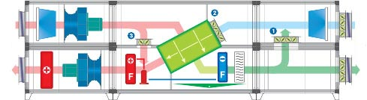
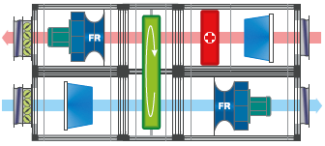
решения проблемы обмерзания при работе на низких температурах
2-3 секционный вариант ПТО плюс автоматика упр. байпасом
Управление скоростью ротора проп. перепаду давления на нем

Slide 4
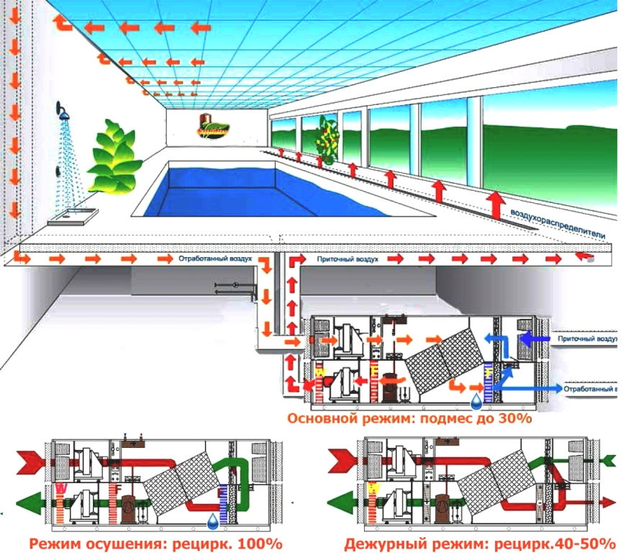
Комплекс реализуемых режимов в ПВУ с активным рекуператором - модельный ряд для бассейнов -

Slide 5
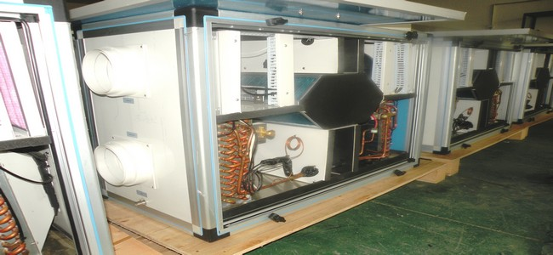
Собранная партия активных рекуператоров

Slide 6
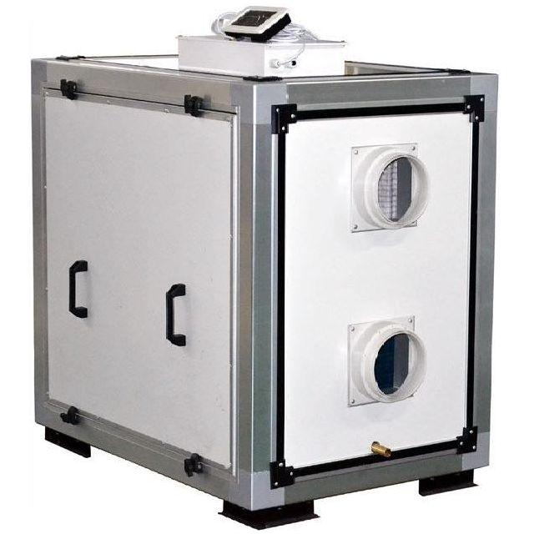
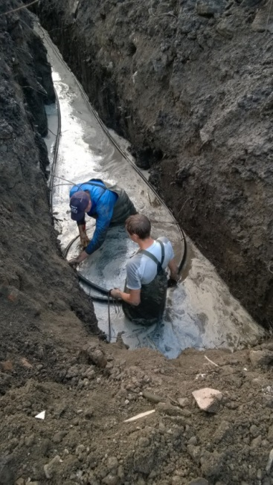
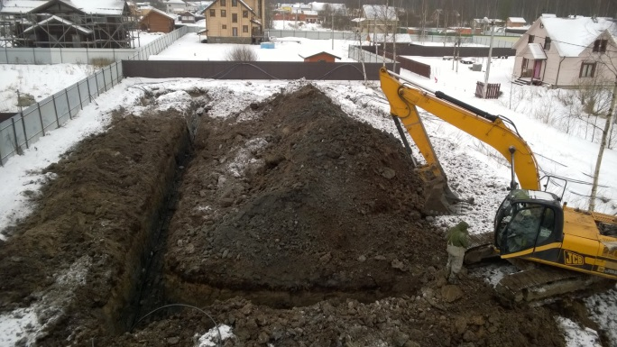
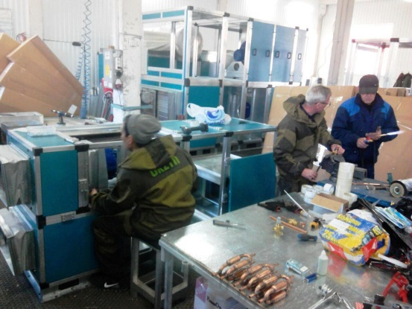

Инженерный центр
Тепло-Heat©
Представительство завода тепловых насосов УКЗТН в СЗФО
г.Санкт-Петербург, ул.Полоцкая, д.15, корп.3
8 (812) 925 75 67
www.teplo-heat.ru
info@teplo-heat.ru

